Slide 1
Autorska prava i zlonamjerni sadržaj
Vana Modrić i Iskra Glogovac

Slide 2
AUTORSKA PRAVA
Autorska prava – prava koja imaju stvaratelji (autori) književnih, znanstvenih i umjetničkih djela, a koja im daju isključivo pravo korištenja ili odobravanja drugima korištenja svog djela, a uključuje i sustav zaštite tih prava.

Slide 3
Zlonamjerni sadržaj
Sav neželjeni i zlonamjerni sadržaj na internetu može se podijeliti na četiri grupe:
Spam
Hoax
Phishing
Malver (zlonamjerni programi)

Slide 4
Spam
Spam - neželjna elektronička poruka poslana zbog namjere oglašavanja raznog propagandnog sadržaja ili u svrhu phishing napada ili kao sredstvo distribucije malver poveznica.
Koristi se kod e-maila, elektroničkih foruma, blogova, socijalnih mreža, servisa za izravnu komunikaciju i drugih sustava za razmjenu poruka ili drugih podataka.
Spameri - širitelji spamova.

Slide 5
hoax
Hoax – poruka elektroničke pošte neistinitog sadržaja, poslana s ciljem zastrašivanja ili dezinformiranja primatelja.
Scam – ozbiljniji oblik hoaxa, često s ozbiljnim financijskim, pravnim ili drugim posljedicama za žrtvu.

Slide 6
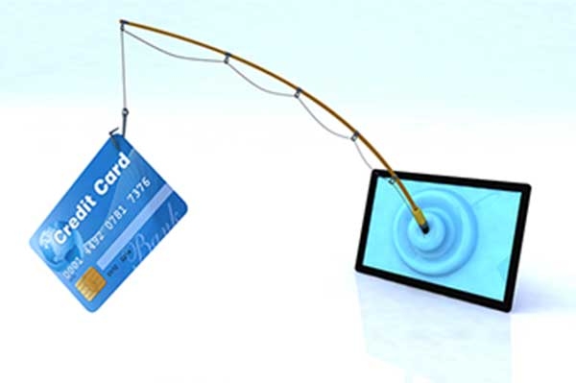
phishing
Phishing – vrsta socijalnog inženjeringa koji se odnosi na prijevare, kojim se služe zlonamjerni korisnici šaljući lažne poruke koristeći pritom postojeće Internet servise.
Riječ je o kriminalnoj aktivnosti.

Slide 7
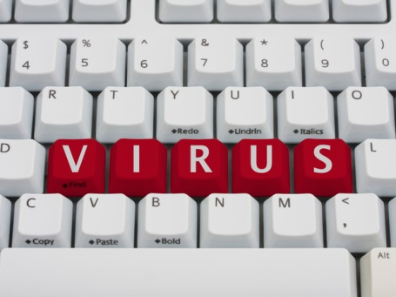
malver
Malver - zloćudni softver namijenjen infiltraciji računala bez znanja njegovog vlasnika, odnosno korisnika.
U malver spadaju:
Virusi
Crvi
Trojanski konji
Spyware
Crimeware
Rootkitovi

Slide 8
KRIŽALJKA

Slide 9
1.
2.
3.
4.
5.
6.
M A L V E R
S P A M E R I
I N T E R N E T
A U T O R I
S P A M
P H I S H I N G
Zloćudni softver namijenjen infiltraciji računala bez znanja njegovog korisnika naziva se…
Širitelji spamova nazivaju se…
Najrasprostranjenija mreža na svijetu zove se…
Stvaratelji književnih, umjetničkih i znanstvenih djela zovu se …
Neželjena elektronička poruka naziva se…
Vrsta kriminalne socijalne aktivnosti.
RJEŠENJE : VIRUSI

Slide 10
literatura
http://www.cert.hr/
http://www.wikipedia.org/
https://www.google.hr/

